Slide 1
中間発表報告
MIRS1705
PM 鈴木圭太 TL 櫻井海斗 MECH 太田裕哉 山路倍弘
ELEC 赤羽健 落合亮介 渡邊莉奈 SOFT 松本修児

Slide 2
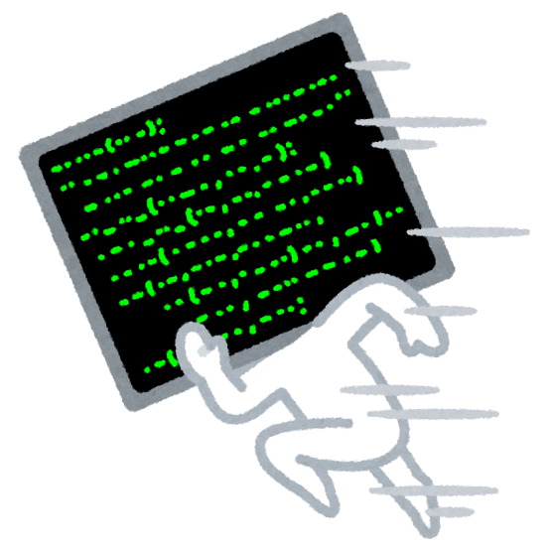
はじめに
テーマ「ロボットのある生活」
子供向けがいいんじゃないか？
→自分たちが子供の頃、ゲーム機をよく使っていた
→ほかの選択肢は増やせないか…
→これから必要になるものは…
プログラミングだ！

Slide 3
プロジェクト名
→ 片付け機能付き教育ロボット
Clean Up＆Education
CUEBOTプロジェクト

Slide 4
コンセプト
想定ユーザー ・自分たちが子供の頃は、家にいてすることがないとゲーム機を使
ってしまうことが多かった ・小学生でプログラミングを勉強することになった
→ 子供(5歳～)がゲーム機の替わりに使いたくなる教育ロボットを作成する

Slide 5
コンセプト
・子供でもできるプログラミング(５歳児から)
→ 色のついたパネルの順番を組み合わせ、色に対応した動 作を呼び出すことでシーケンス制御を実現しよう！
・自動片付け機能
→ 床に散らばったパネルを自分で片付けるようにしよう！

Slide 6
概観図
特徴
・正面のカメラ
・囲われたボディ
・左右からのアームと電磁石
・上部のパネル設置場所(4段目)
・広角カメラ

Slide 7
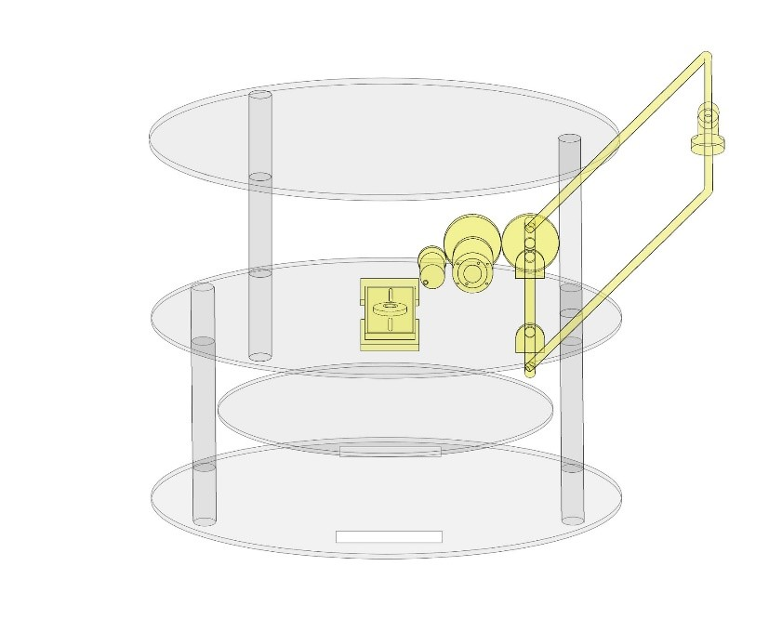
概観図
特徴
・正面のカメラ
・囲われたボディ
・左右からのアームと電磁石
・上部のパネル設置場所(4段目)
・広角カメラ

Slide 8
機能
①パネルを配置してプログラミング
②パネルの種類によって様々な動作
③専用の箱を置けば自動片付けをする

Slide 9
機能
①パネルを配置してプログラミング
車体上部のパネル配置部にカラーパネルを配置
→ パネルを認識させることでロボットの動作を
プログラミングする
右図のように左上のパネルの命令から順番に
動作を実行する

Slide 10
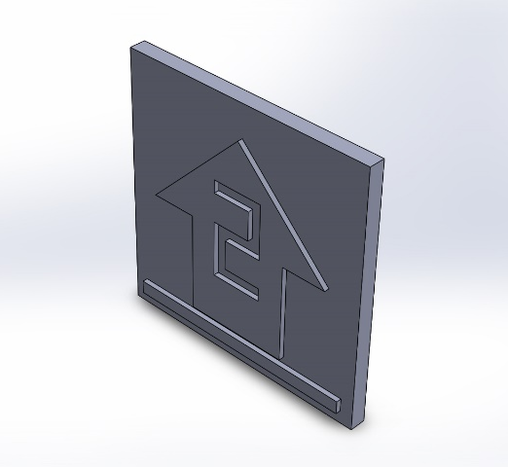
機能
②パネルの種類によって様々な動作
カラーパネルは
・前進 ・後退 ・左回転 ・右回転
・待機 ・ループスタート ・ループエンド ・動作終了
の８つの動作に対応した８色を用いる
パネルには数字も表記し、それを認識することによって
動作量を変更する

Slide 11
機能
③専用の箱を置けば自動片付けをする
パネル配置部に収納用ケースを設置
→ 片付けモードに移行
片付けモード
①予め指定された範囲を移動
②パネルをアームにより回収
③収納用ケースに散らばったパネルを回収する

Slide 12
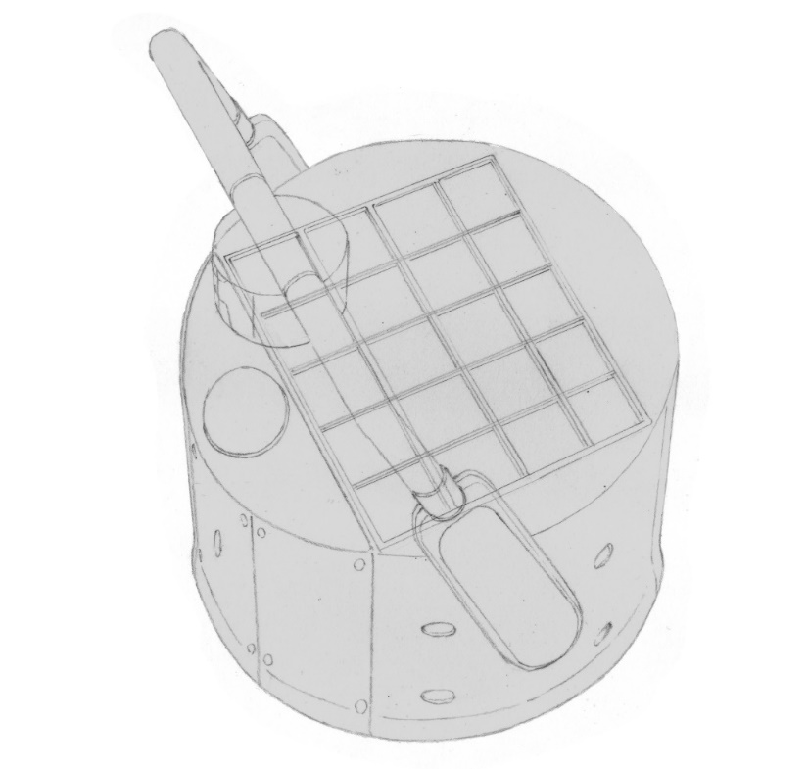
箱

Slide 13
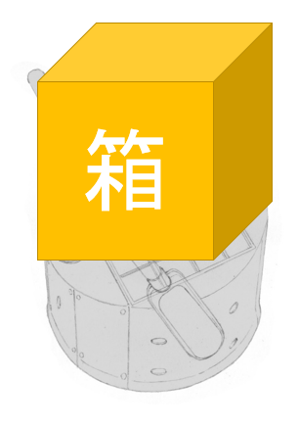

Slide 14
片付けモード

Slide 15
仕様
標準機からの変更点(メカ)
変更点 | 目的
アクリルシャーシの追加 | パネルを置く場所、パネルの色を認識するカメラの設置場所、アームの増設場所を確保するため。
アームの増設 | 床に散らかっているパネルを片付けるため。

Slide 16
仕様
標準機からの変更点(エレキ)
変更点 | 目的
カメラの増設 | パネルの色を認識するため。
モータ、ロータリーエンコーダの増設 | パネル片付け用のアームを制御するため。
スイッチの増設 | 動作の開始と停止の操作のため
リレーの増設 | 電磁石のON.OFFの制御のため

Slide 17
仕様
標準機からの変更点(ソフト)
変更点 | 目的
パネルの色を認識するプログラムの追加 | ユーザーが並べたパネルの色を認識して、ロボットの動作を決定するため。
アームを制御するプログラムの追加 | アームを用いてパネルを片付けるため。

Slide 18
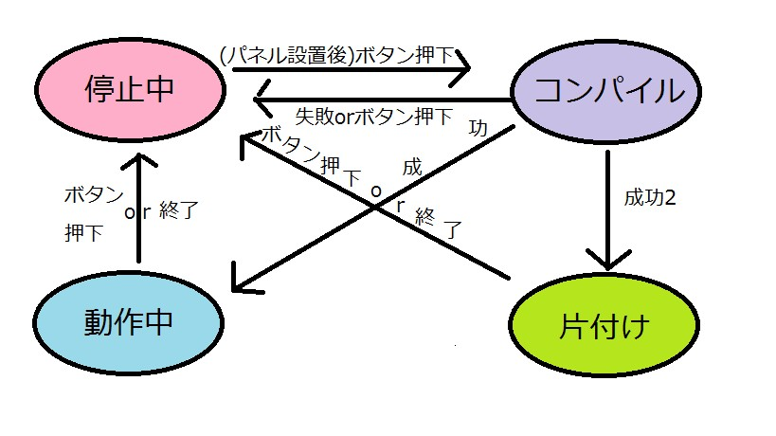
仕様
状態遷移図

Slide 19
技術詳細
①各配線
②アーム機構
③プログラミング

Slide 20
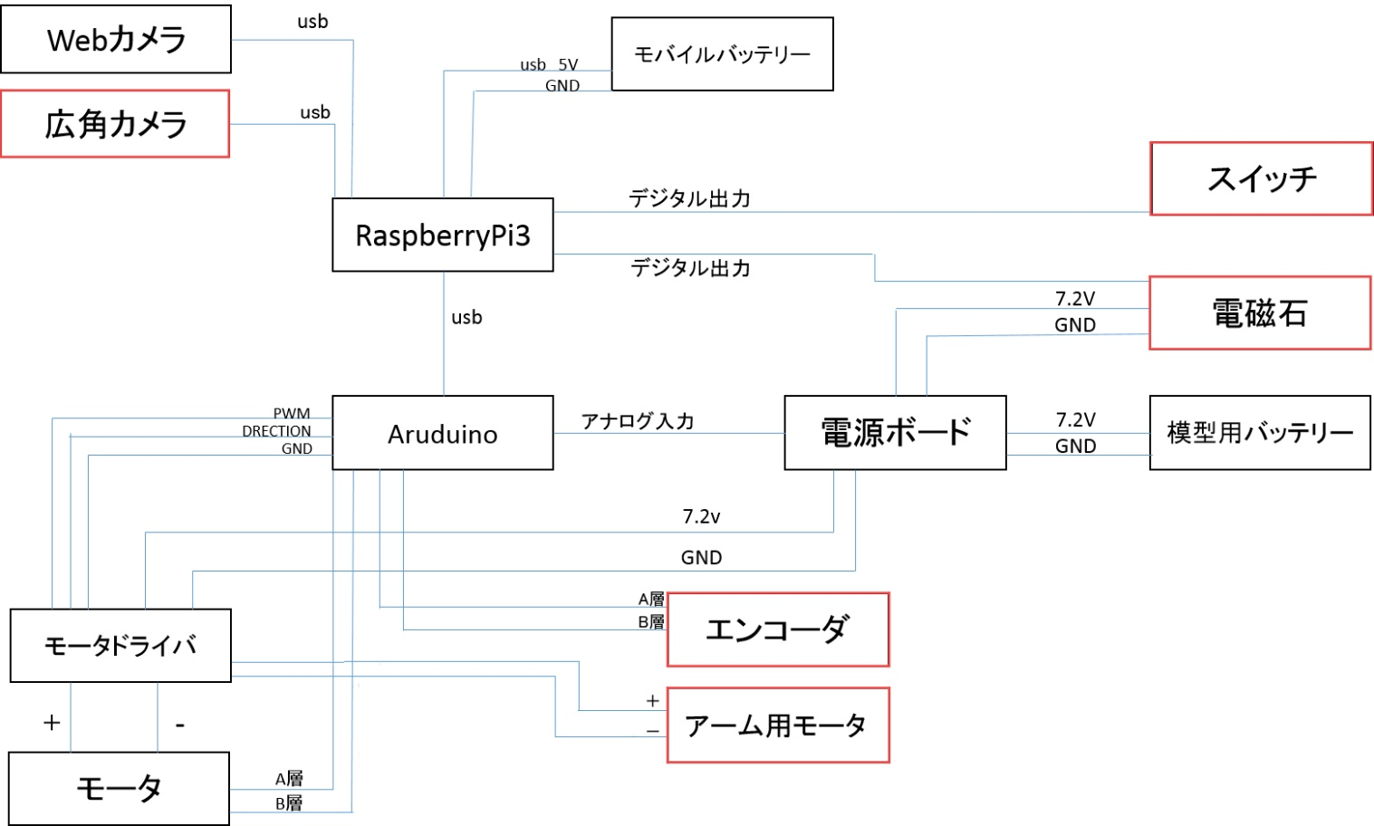
技術詳細
①各配線
赤線が標準機からの
変更点

Slide 21
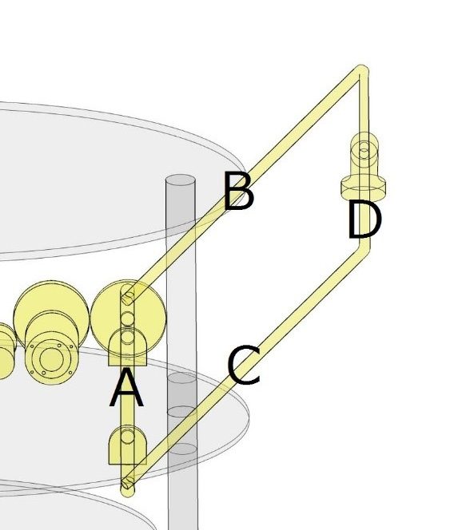
技術詳細
②アーム機構
アームは4本のアルミパイプA,B,C,Dから構成
軸となるAにT型ジョイントでB,Cを接続
B,Cの反対側をパイプDで接続
→ 4本のパイプからなる四角形を作成
この四角形がAを軸として回転することでコの字型アームとして機能

Slide 22
技術詳細
②アーム機構
アームの先端にシャフトサポータで電磁石を固定
接合部にベアリングを使用することで電磁石が常に下を向くようにする
→ パネルの回収、箱への収納がスムーズに

Slide 23
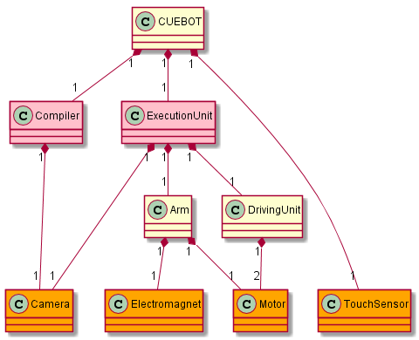
技術詳細
③プログラム（Raspberry Pi）
クラス名 | 目的
Camera | Webカメラの制御
Electromagnet | 電磁石の制御
Motor | モータの制御（内部的にはArduinoに出力を依頼するのみ）
TouchSensor | スイッチの制御
Arm | 電磁石とモータで構成されるアームの制御
クラス名

Slide 24
技術詳細
③プログラム（Raspberry Pi）
クラス名 | 目的
Compiler | 内部のWebカメラでパネルを読み取り動作を決定
ExecutionUnit | Compilerに依頼された動作を実行
CUEBOT | すべてのクラスの結合
DrivingUnit | 車体駆動用のモータ２つで構成される駆動部の制御

Slide 25
技術詳細
③プログラム（Arduino）
モジュール名 | 目的 | 変更内容
motor | モータのPWM制御を行う。 | アーム用モータの制御を追加。
encoder | エンコーダの読み取りを行う。 | アーム用エンコーダの読み取りを追加。
io | Arduinoに接続された機器（バッテリー等）の制御を行う。
raspi | Raspberry Piとの通信処理を行う。 | やり取りするデータの変更にあわせ、プログラムを改善。
slave | motor, encoder, io, raspiの結合。 | 下位モジュールの変更にあわせ、全面書き直し。

Slide 26
価格
物品名 | 個数 | 要求 | 製品詳細 | 購入先 | 価格 | 確定/未確定
スイッチ | 1 | ユーザーが開始と停止を操作できるようにする。 | 1回路1接点モーメンタリ | 秋月電子 通商 | 70円 | 確定
鉄板 | 1 | パネルと電磁石を磁力で接続するため | シムプレート寸法カット 材質鉄(SPCC相当) | モノタロウ | 449円 | 確定
アルミ丸パイプ | 2 | アームの腕として利用 | アルミ丸パイプ | モノタロウ | 798円 | 確定

Slide 27
物品名 | 個数 | 要求 | 製品詳細 | 購入先 | 価格 | 確定/未確定
エンコーダ | 1 | アームを動かす。 | OMRON E6A2-CW3C ROTARY ENCODER | ジャンク | 0円 | 確定
Arduino Mega | 1 | アームを増設すると端子のため。 | Arduino Mega2560 | ジャンク | 0円 | 確定
モータドライバ | 1 | アームで使用するモータの制御のため。 | MD10C DCブラシモータードライバー25V 13A PWM信号入力制御 | ELEFINE | 2500円 | 確定
合計 3817円(確定)

Slide 28
進捗状況、今後の内容
①メカ
仕事内容 | 進捗状況 | 今後の内容
アーム機構の作成 | 設計途中 | 購入物品を3Dプリンタで試作後購入し、本実装へ移る
パネルの作成 | 設計途中 | 3Dプリンタでパネルを作成後、パネル内に鉄板を挿入する
格子の作成 シャーシの作成 | 設計途中 | 格子の設計後にシャーシを作成する

Slide 29
進捗状況、今後の内容
②エレキ
仕事内容 | 進捗状況 | 今後の内容
モータドライバの実装 リレーの実装 スイッチの実装 | 進捗なし | 物品が届き次第、実装開始

Slide 30
進捗状況、今後の内容
③ソフト
仕事内容 | 進捗状況 | 今後の内容
モジュール作成 | 部品単位で最下層モジュールの作成中 | 最下層のモジュール作成後、パネルの読み取り等に用いる画像処理の作成をする

Slide 31
高専祭のフィードバック
・全MIRSの中で得票率が最下位
→ ユーザーがかなり限られていた。
→ 全く工学を知らない人にコンセプトが伝わりづらかった。
逆にある程度知識のある人には良く伝わった。
これらよりもっと綿密な準備をしていれば全く工学を知らない人にも
コンセプトを分かりやすく伝えることができたと思われる

Slide 32
高専祭のフィードバック
・機能と訴求力の得票率が高い
→ 機能（機能や特徴に興味を持てましたか？）
訴求力（あなたはそれを欲しいと思いましたか？）
この結果より
機能や特徴に興味をもってもらったため、訴求力の得票率が高まったと思われる。
→ 商品としての価値は高い！！！

Slide 33
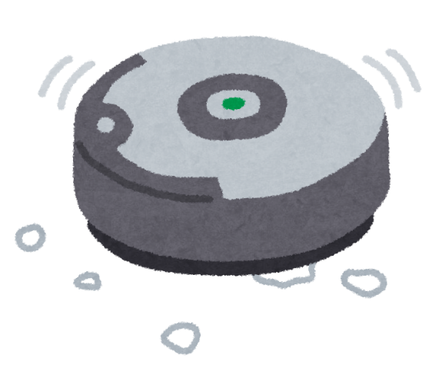
最後に
MIRS1705は教育ロボット型MIRSを作っていきます。
今、発売している数々の教育ロボットに負けないくらいの
ロボットを作ります！

Slide 34
ご清聴ありがとうございました

